Slide 2
Cómo Pagar por la Universidad 101
Una Guía de Becas para Padres

Slide 3
Preguntas Esenciales
¿Cuáles son los medios que ayudan a pagar la educación postsecundaria?
¿Cómo puedo accederlos o encontrarlos

Slide 4
Objetivos de la Lección
Los participantes comprenderán las ventajas de las becas.
Los participantes identificarán posibles becas para su estudiante.
Los participantes enumerarán las becas que podrían ser útiles para su estudiante.
Los participantes revisarán los requisitos para la FAFSA.

Slide 5
¿Real o Falso?
Beca para Gemelos del Festival del Día de Gemelos
Esta beca se concede a gemelos que atenderán una Universidad acreditada. Los gemelos deben haber asistido a tres de los últimos cinco Festival del Día de Gemelos.
REAL
Notes:
Scholarships.com. (n.d.). Twins days festival twins scholarship. Scholarships for high school and college students 2023. https://www.scholarships.com/financial-aid/college-scholarships/scholarships-by-type/unusual-scholarships/twins-days-festival-twins-scholarship/

Slide 6
¿Real o Falso?
Beca de Investigación Paranormal:
Esta beca se concede a estudiantes interesados en fenómenos paranormales y en realizar investigaciones sobre lugares embrujados, sucesos sobrenaturales y misterioso inexplicables.
FALSO

Slide 7
¿Real o Falso?
Beca de Interpretación de Emoji:
Esta beca se conceded a estudiantes que hayan demostrado una capacidad excepcional para descifrar el significado y la importancia cultural de los emojis en la comunicación contemporánea.
FALSO

Slide 8
¿Real o Falso?
Concurso de Canto de Patos en Memoria de Chick y Sophie Major:
Este concurso premia a los cuatro mejores estudiantes preparatorios que ganen el Concurse de Canto de Patos. El premio está previsto para una universidad.
REAL
Notes:
World duck calling scholarship contest. Wings over the Prairie Festival. (n.d.). https://www.stuttgartduckfest.com/scholarship-contest

Slide 9
¿Real o Falso?
Beca para la Preservación de Videojuegos Retro:
Esta beca apoya a estudiantes apasionados para preserver y documentar la historia de los videojuegos retro, incluyendo su impacto cultural y sus avances tecnológicos.
FALSO

Slide 10
¿Real o Falso?
Beca Universitaria del Grupo de Recursos Vegetarianos:
Esta beca se concede a estudiantes que promueven el vegetarianismo en su preparatoria y comunidad. Los solicitantes serán juzgados por haber demostrado compassion, valentía y un fuerte compromiso con la promoción de un mundo pacífico a través de un estilo de vida vegetariano.
REAL
Notes:
Scholarships.com. (n.d.-b). Vegetarian Resource Group College scholarship. Scholarships for high school and college students 2023. https://www.scholarships.com/financial-aid/college-scholarships/scholarships-by-type/unusual-scholarships/vegetarian-resource-group-college-scholarship/

Slide 11
Parking Lot
Si tiena alguna pregunta durante la presentación, puede añadirla a nuestro Estacionamiento de Preguntas.
Notes:
Add link or QR code to slide for a digital Parking Lot.
K20 Center. (n.d.). Parking lot. Strategies. Retrieved from https://learn.k20center.ou.edu/strategy/131

Slide 12
Vías de Educación Postsecundarias
PSE significa educación postsecundaria. Esto simplemente quiere decir educación después de la preparatoria.
Universidad
Colegio comunitario de dos años
Universidad de cuatro años
Centros de CareerTech
Job Corps
Programas de Aprendizaje
Ejército
Notes:
Students don’t have to choose just one pathway. These pathways can be combined to help students obtain the career they want.

Slide 13
Pagando por Vías de Educación Postsecundaria
La mayoría de estas vías cuestan dinero. Hay muchas opciones de ayuda financiera para ayudar a gestionar estos gastos.
Becas
Programas de trabajo y estudio
Préstamos
Notes:
May want to explain tuition/fee waiver and direct payments to the student

Slide 14
Subvenciones = ¡Dinero Gratis!
Beca Pell
Se solicita completando la Solicitud Gratuita de Ayuda Federal para Estudiantes (FAFSA).
La subvención máxima actual es de $______ por año escolar.
Subvención de Ayuda para Matrícula de Oklahoma (OTAG)
Se solicita completando la FAFSA o una solicitud alternativa para estudiantes indocumentados.
Los fondos son limitados, así que solicite tan pronto como se abra la solicitud FAFSA. Las subvenciones varían de $________ por año escolar.
Notes:
Use the sites below to help determine the maximum award for the current year.
Pell - https://studentaid.gov/understand-aid/types/grants/pell
OTAG - https://www.okhighered.org/admin-fac/finaidresources/otag.shtml

Slide 15
Becas = ¡Dinero Gratis!
Las becas pueden ser en forma de exención de matrícula, exención de cuotas o dinero pagado directamente al programa de PSE o al estudiante.
Académica: basada en calificaciones y resultados de exámenes
Necesidad financiera: basada en los ingresos familiares
Liderazgo: basada en actividades extracurriculares y participación en la comunidad
Deportivas o relacionadas con actividades: basadas en la participación en deportes, artes escénicas u otras actividades
Las becas también pueden venir de organizaciones culturales o religiosas, concursos de ensayo, empresas, bancos, etc.
Notes:
You may want to explain tuition/fee waiver and direct payments to the student

Slide 16
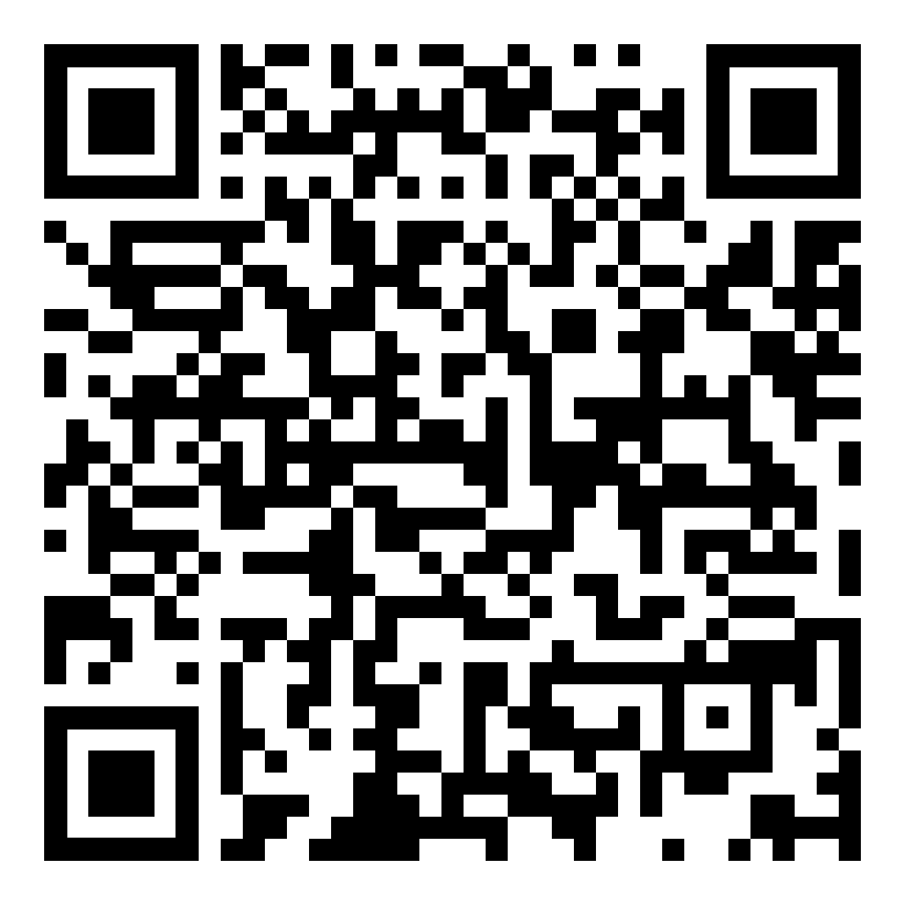
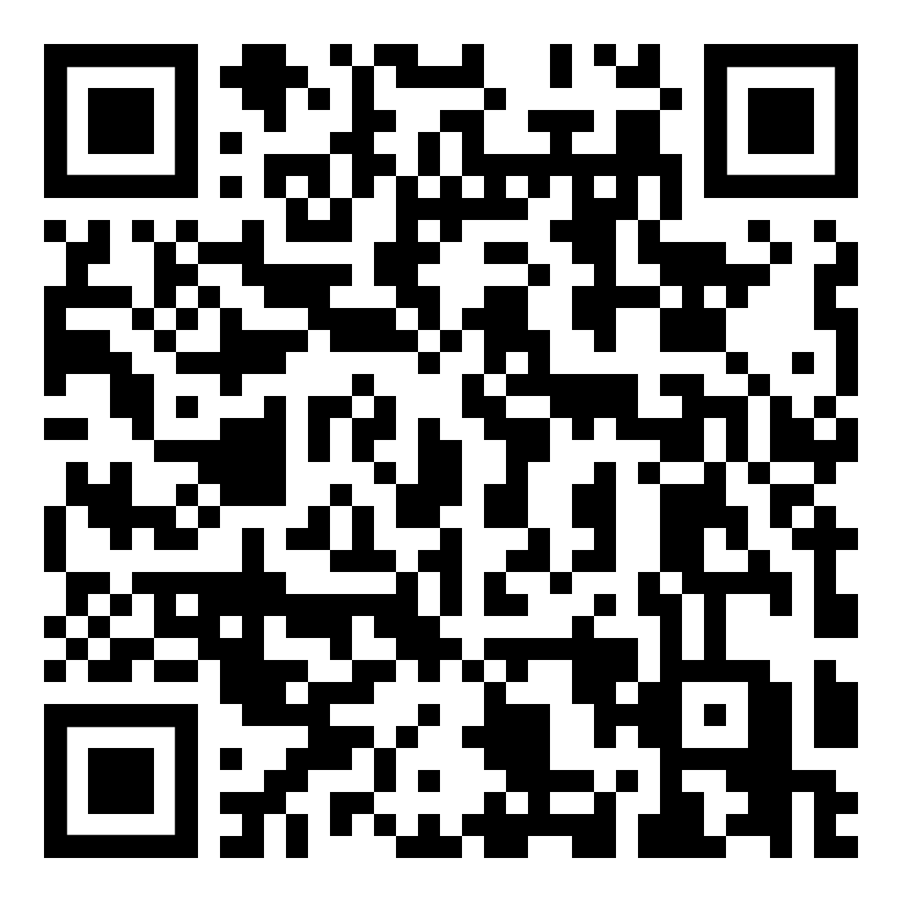
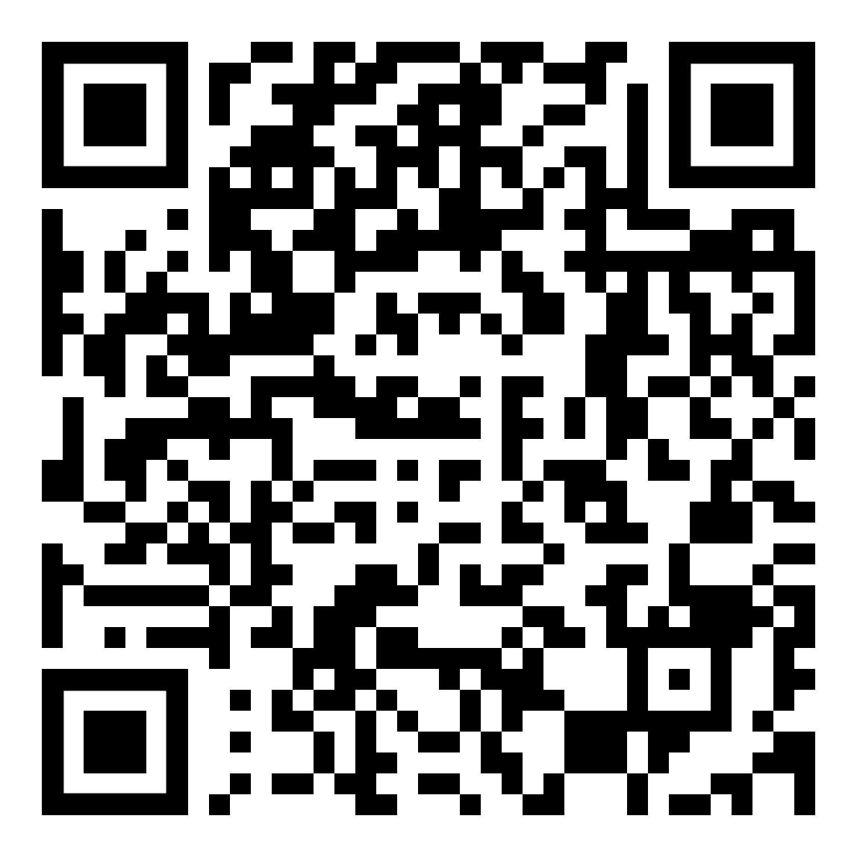
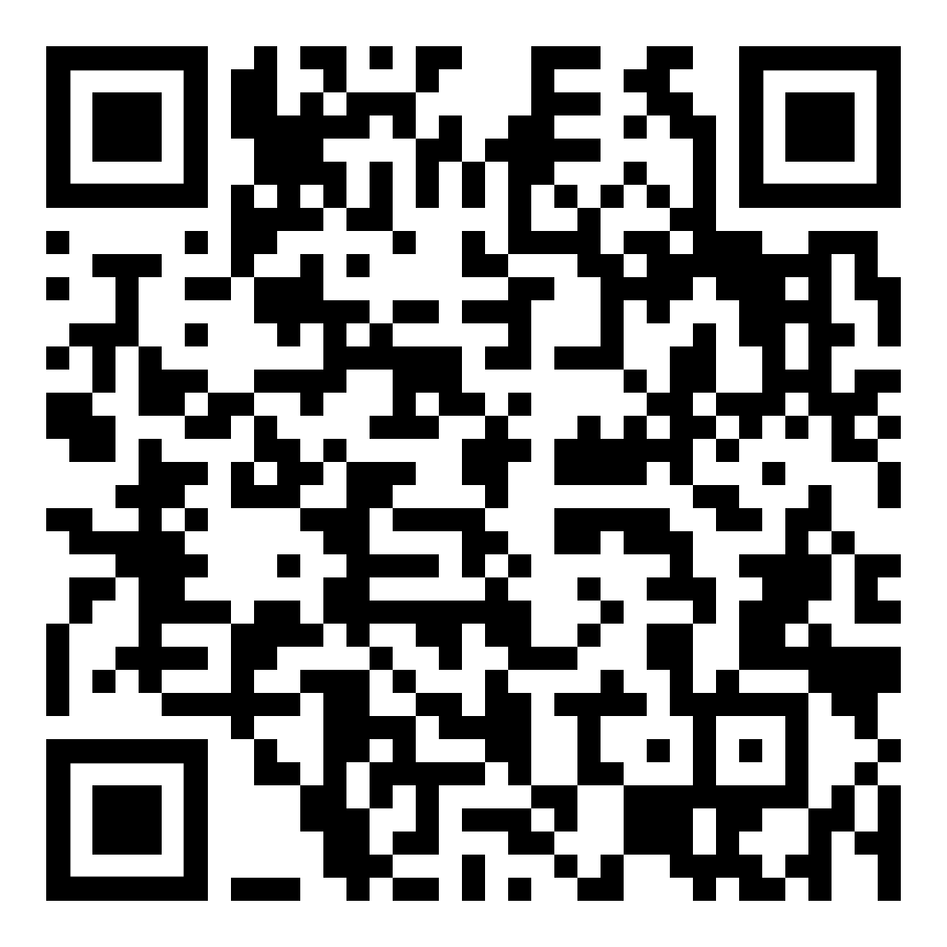
Recursos Digitales
Hoja de Logros - Inglés | Registro de Becas - Inglés
Hoja de Logros - Español | Registro de Becas – Español

Slide 17
Me Doy Cuenta, Me Pregunto
Mientras camina por la sala, use su teléfono para escanear los códigos QR de cada cartel.
Tómese un momento para leer la información sobre el sitio web de la beca en cuestión.
Escriba en el cartel algo que le haya parecido interesante y una pregunta sobre la beca.
Después, pase a un nuevo cartel.
Notes:
YouTube. (2021, September 21). K20 Center 15 minute timer. YouTube. https://www.youtube.com/watch?v=m3zT2IxZQaw
K20 Center. (n.d.). I notice, I wonder. strategies. Retrieved from https://learn.k20center.ou.edu/strategy/180

Slide 18
Me Doy Cuenta, Me Pregunto
Mientras camina por la sala, revise el folleto de cada beca.
Tómese un momento para leer la información sobre la beca en cuestión.
Escriba en el cartel algo que le haya parecido interesante y una pregunta sobre la beca.
Después, pase a un nuevo cartel.
Notes:
YouTube. (2021, September 21). K20 Center 15 minute timer. YouTube. https://www.youtube.com/watch?v=m3zT2IxZQaw
K20 Center. (n.d.). I notice, I wonder. strategies. Retrieved from https://learn.k20center.ou.edu/strategy/180

Slide 19
Vía PSE
https://oklahoma.gov/careertech.html
Notes:
https://oklahoma.gov/careertech/about.html
Does not cover fees, books, housing, or meals.
Students must begin their first CareerTech program before their 24th birthday.
Students who are undocumented can receive the Next Step scholarship, but it’s important for them to check with an academic advisor to make sure they are eligible for certification within specific program fields.
CareerTech. (n.d.). https://oklahoma.gov/careertech.html

Slide 20
Vía PSE
https://www.jobcorps.gov/
Notes:
https://www.jobcorps.gov/
Students can learn and earn money at the same time. Job Corps programs provide housing, meals, medical care, and a living allowance for students while they train for a career.
Students aged 16-24 are eligible to attend Job Corps.
Training programs are available in welding, computer technology, health care, carpentry, and many other career fields.
Oklahoma has 3 Job Corps locations: Guthrie, Tahlequah, and Tulsa. There are also Job Corps all over the country.
Students can go to jobcorps.gov to learn more information and apply.
Job Corps: Careers Begin here. Job Corps | Careers Begin Here. (n.d.). https://www.jobcorps.gov/

Slide 21
Vía PSE
https://www.apprenticeship.gov/
Notes:
https://www.apprenticeship.gov/
Students can earn while they learn. Apprenticeships provide paid on-the-job training along with some classroom instruction.
Registered apprenticeships are available in a wide variety of industries from employers who partner with the government to provide paid training, usually for students aged 16–24.
Registered apprenticeships are available in construction, plumbing, pharmacy technology, truck driving, and many other career fields.
Students can go to apprenticeship.gov to search for registered apprenticeships.
Apprenticeship, O. of. (2023, May 12). Apprenticeship.gov. https://www.apprenticeship.gov/

Slide 22
Vía PSE
Notes:
https://www.defense.gov/About/our-forces/
Students who serve in the Army, Navy, Air Force, Coast Guard, Marine Corps, or Space Force can receive tuition assistance to help them pay for college.
Many colleges have ROTC programs with scholarships available to students who plan to serve in the military after they graduate.
Students may choose to join the reserves to serve on a part-time basis while going to college.
Students may be eligible to receive financial benefits for college based on their parents’ military service.
Students can be deployed while still in college.
Our forces. U.S. Department of Defense. (n.d.). https://www.defense.gov/About/our-forces/

Slide 23
Beca PSE
https://www.okhighered.org/okpromise/
Notes:
https://www.okhighered.org/okpromise/
This scholarship provides a full tuition waiver at public colleges and many CareerTech centers in Oklahoma. It provides partial tuition at private colleges and some career training programs. It does not cover fees, books, housing, or meals.
Students must apply while in 8th–11th grade.
Students must have a 2.5 GPA overall AND in the courses required for OK Promise when they graduate high school.
Annual income guidelines apply:
$60,000 OR LESS with 1 or 2 dependent children.
$70,000 OR LESS with 3 or 4 dependent children.
$80,000 OR LESS with 5 or more dependent children.
What is Oklahoma’s promise? Oklahoma’s Promise. (n.d.). https://www.okhighered.org/okpromise/

Slide 24
Beca PSE
https://www.smartscholarship.org/smart
Notes:
https://www.smartscholarship.org/smart
Scholarship-for Service is a combined educational and workforce development opportunity for STEM students that pays full tuition and education related expenses.
The purpose of the scholarship is to allow students to focus on complex research to further the Department of Defense's mission and create a lasting impact.
For every year of degree funding the student commits to working for a year with the DoD as a civilian employee.
Full tuition and education related expenses (meal plans, housing, and parking not included)
Stipend paid depends on degree level
There is a required summer research internships ranging from 8 to 12 weeks
Health insurance allowance provided.
Employment placement at a Department of Defense facility upon completion of their degree.
Smart scholarship-for-service program. DoD STEM Scholarships & Grants - SMART Scholarship. (n.d.-a). https://www.smartscholarship.org/smart

Slide 25
Beca Local
Añade información
Notes:
Add information about local scholarships and unhide the slide for the presentation.

Slide 26
Beca Local
Añade información
Notes:
Add information about local scholarships and unhide the slide for the presentation.

Slide 27
Beca Local
Añade información
Notes:
Add information about local scholarships and unhide the slide for the presentation.

Slide 28
Consejos para Becas
Busque las páginas de becas específicas de las universidades o titulaciones
Empiece pronto, solicite becas a lo largo que su estudiante esté en la preparatoria
Tenga en cuenta los requisites y los plazos, solicite con suficiente tiempo
Guarde los documentos de las becas en la nube (Google Drive, Dropbox, etc)
Notes:
Each PSE program a student is interested in will likely have a scholarship page on its website that lists scholarships available specifically for that college/program.
Start early as the student can apply for many scholarships throughout high school, not just in their senior year. There is no limit to how many they can apply for, so just apply.
Pay attention to requirements and deadlines. Apply to PSE programs early to meet their early scholarship deadlines.
Store all of your student’s scholarship-related documents in a cloud-based storage platform, like Google Drive or Dropbox.

Slide 29
Consejos para Becas
Obtenga un correo electrónico que suene professional para la comunicación universitaria
Adapte un ensayo para multiples becas
Mantenga un registro de premios y horas de servicio comunitario
Elabore un curriculum estudiantil
Notes:
Make sure the student has a personal, professional-sounding email account to use for communicating with colleges. Their school email and Google Drive will not work after they graduate.
One essay can be used or tweaked to apply for multiple scholarships, but carefully read the instructions for each scholarship to make sure the requirements are being met.
Keep a record of awards and community service hours for the scholarship applications. Develop a resume that provides a brief summary of the students activities and accomplishments.

Slide 30
Consejos para Becas
Pida recomendaciones a profesores, consejeraas, supervisores o líderes
Comparta con ellos el curriculum de su estudiante
Indíqueles el método de entrega
Notes:
Many scholarships require a letter of recommendation from teachers, counselors, principals, or coaches. The student might also ask a supervisor from a job or a leader from a community organization or a place of worship.
Provide recommenders with the student’s resume of activities and accomplishments. Teachers and counselors work with a lot of students, so this will help them remember the details about the student.
Make sure to let them know how to submit the letter of recommendation. Sometimes these have to be completed online or mailed.

Slide 31
Consejos para Becas
La mayoría de universidades ofrecen becas del presidente por liderazgo (President’s Leadership) basadas en la participación
Vístanse profesionalmente para las entrevistas de becas
Ayude a su estudiante a practicar para entrevistas
Notes:
Most colleges offer a President’s Leadership scholarship that is based on the student’s involvement in their high school and community. These scholarships usually require interviews.
If the student has a scholarship interview, make sure they dress professionally. If they need help with clothing for interviews, ask a counselor at the school.
Help the student practice for scholarship interviews.

Slide 32
Base de Datos de Becas
¡Cuidado con la estafas! Consulte los siguientes sitios de confianza para encontrar oportunidades de becas:
occf.org/scholarships
Becas para estudiantes en Oklahoma
ucango2.org/scholarships.html
okcollegestart.org
fastweb.com
k20.ou.edu/scholarships
https://www.scholarships.com/
Notes:
Remind the participants that they should not have to pay to apply for a scholarship. If a participant has a question about a scholarship they should reach out to a counselor or their child’s school.

Slide 33
Otras Formas de Ayuda Financiera
Trabajo y estudio: dinero que se gana
Estudiantes pueden trabajar a tiempo parcial en el campus.
Los ingresos de estudiantes se destinan a pagar la matrícula, las cuotas o el alojamiento y la manutención pendientes.

Slide 34
Otras Formas de Ayuda Financiera
Préstamos: Dinero que se devuelve con intereses
Préstamos Federales para estudiantes: Se solicitan completando la FAFSA. No es necesario comprobar el crédito.
Préstamos Privados: Se solicitan a través de bancos. Se comprueba el crédito. Menos del 10% de estudiantes necesitan préstamos privados, por lo que éste es el último recurso.

Slide 35
Consejos Adicionales para los Costes de la PSE
Universidades de dos años cuestan menos que las de cuatro. Estudiantes pueden trasladarse a una universidad de cuatro años para completar una licenciatura.
La mayoría de los programas de PSE ofrecen planes de pago mensuales.
Estudiantes que viven en un campus universitario pueden solicitar ser Asesores Residentes (RA) después de su primer año. Muchas universidades pagan el alojamiento y las comidas de los RA.

Slide 36
Consejos Adicionales para los Costes de la PSE
Alquilar o comprar libros usados suele ser más barato que comprarlos nuevos.
Las bibliotecas universitarias suelen ofrecer libros de texto en préstamo.
Muchos programas de PSE ofrecen despensas de alimentos, roperos y otros recursos.

Slide 37
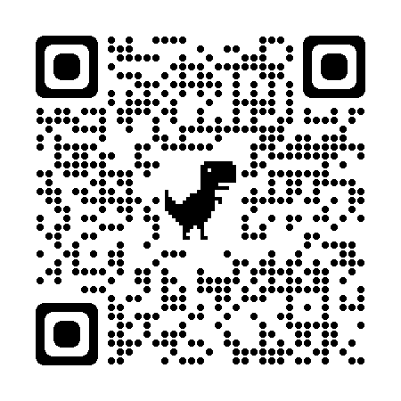
Encuentra una Beca o Dos
Tome algún tiempo para mirar el folleto de Becas o visite el Wakelet en http://k20.ou.edu/paying4college.
Busque una o dos becas que puedan aplicarse a su estudiante.
En la parte inferior del Atrapanotas escriba las becas que ha encontrado.
Notes:
K20 Center. (n.d.). Wakelet. Tech tools. https://learn.k20center.ou.edu/tech-tool/2180
YouTube. (2021a, September 21). K20 Center 5 minute timer. YouTube. https://www.youtube.com/watch?v=EVS_yYQoLJg

Slide 38
¿Qué es la FAFSA?
FAFSA son las siglas en inglés de Solicitud Gratuita de Ayuda Federal para Estudiantes. NO es la ayuda financiera en sí.
FAFSA debe completarse para poder solicitar ayuda federal para estudiantes (becas federales, fondos de estudio y trabajo y préstamos).
FAFSA es gratis y da acceso a la mayor fuente de ayuda para pagar la universidad o la escuela profesional.
FAFSA también ayuda a determinar la elegibilidad para recibir ayuda estatal y escolar. Incluso algunos proveedores de ayuda privada usarán la información de la FAFSA.

Slide 39
¿Qué información es necesaria para la FAFSA?
Número de la seguro social (estudiante y padre(s)) | Declaración de ingresos | Número del permiso de conducir
Número de registro de extranjeros (si no es ciudadano) | W-2s | Una lista de todas las universidades a las que su estudiantes está interesado en asistir
Activos: Cuánto dinero hay en sus cuentas Corrientes y de ahorro, acciones y bonos | FSA ID (para padre(s) y estudiante)
Notes:
Inform participants that FAFSA can access their federal tax information using the IRS Data Retrieval Tool.

Slide 40
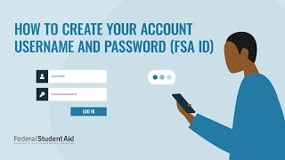
Notes:
YouTube. (2022a, July 15). How to create an account and username (FSA ID) for studentaid.gov. YouTube. https://www.youtube.com/watch?v=iTb7hMVtzco&t=2s

Slide 41
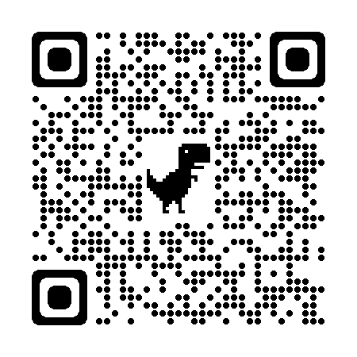
FSA ID
FSA ID es el nombre de usuario y contraseña que permite a los padres y estudiantes identificarse electrónicamente para acceder a los sistemas del Departamento de Educación de EE.UU., incluida la FAFSA. Cada estudiante y padre creará su propia FSA ID.
¡Crea una FSA ID esta noche antes de irte!
Sólo le llevará unos minutos.
Usted necesitará su número de seguro social.
Podría tomar hasta 3 días para recibir su información.

Slide 42
¿Qué? ¿Entonces Qué? ¿Ahora Qué?
En su Atrapanotas de Cómo Pagar por la Universidad 101: Parte Uno responda a las siguientes tres preguntas:
¿Qué aprendió?
Entonces, ¿qué becas podrían interesarle a su estudiante?
Ahora, ¿qué pasos debe seguir para ayudar a su estudiante a pagar la universidad?
Notes:
K20 Center. (n.d.). What? So what? Now what?. Strategies. Retrieved from https://learn.k20center.ou.edu/strategy/b30762a7557ba0b391f207f4c6002113

Slide 43
Cómo Pagar por la Universidad: Parte Dos
Fecha:
Tiempo:
Lugar:
Notes:
Add time and date for

